Slide 1
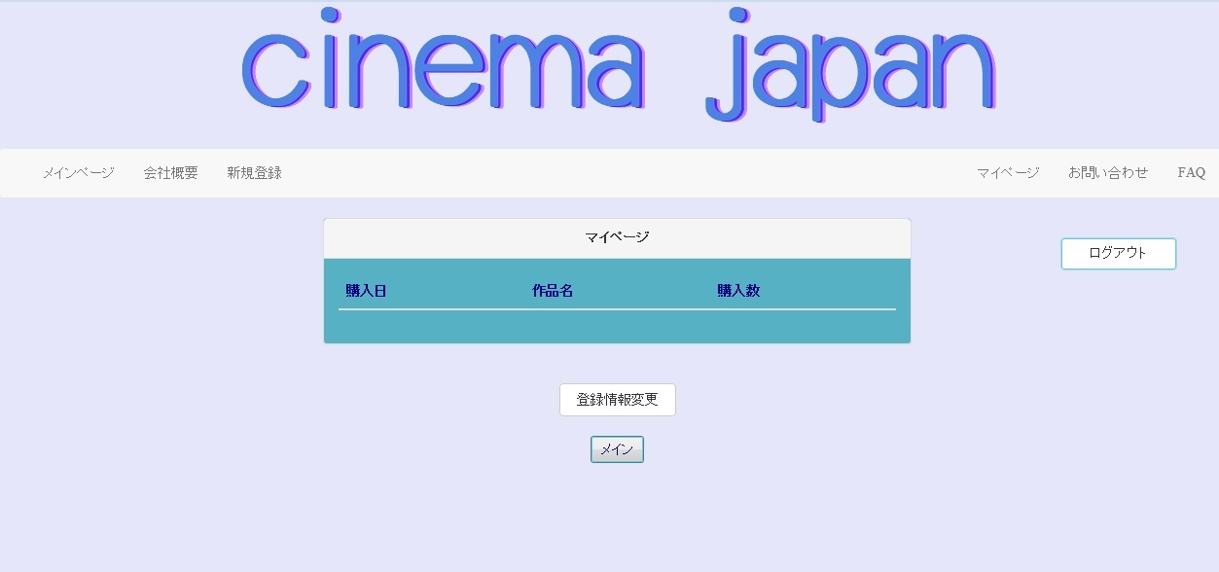
案件番号-0019 マイページの機能追加
現在、会員ページは購入履歴のみの表示のため、プロフィール設定機能を追加する。
これにより、親しみのあるサイトを目指し、利用頻度向上を狙う。

